Slide 1
Module 15
SEANCE 2

Slide 3
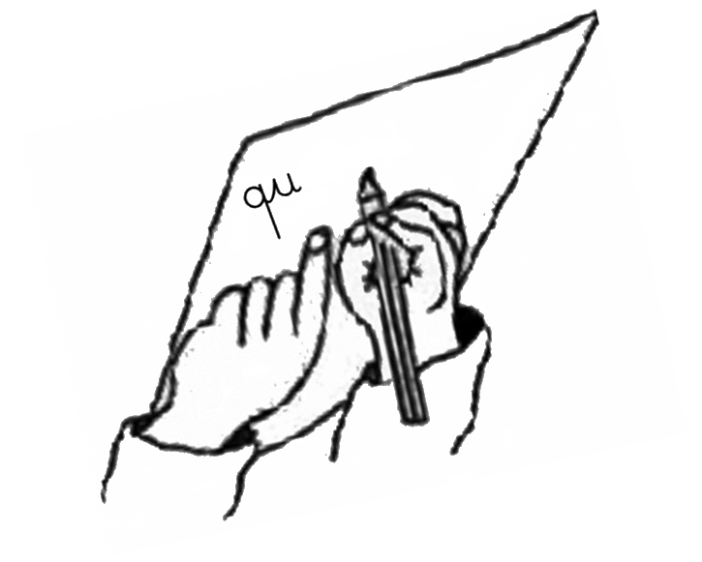
Ecrire un nombre en lettres
3
4
Notes:
Écrire les nombres en lettres sur l’ardoise ou le cahier : S2 : 3 et 4 ;

Slide 4
Ecrire un nombre en lettres
3
trois
quatre
4
Notes:
Écrire les nombres en lettres sur l’ardoise ou le cahier : S2 : 3 et 4 ;

Slide 5
Décomposer les nombres
47
↓
31
↓
exemple60
↓
6d 0u
Notes:
S1-S2 : annoncer un nombre oralement entre 30 et 60. Les élèves doivent écrire sur leur ardoise le nombre de barres de dix (D) et de cubes unités (U) qu’il faut pour fabriquer ce nombre. (x 3) 60 47 31

Slide 6
Décomposer les nombres
47
↓
31
↓
60
↓
6d 0u
4d 7u
3d 1u
Notes:
S1-S2 : annoncer un nombre oralement entre 30 et 60. Les élèves doivent écrire sur leur ardoise le nombre de barres de dix (D) et de cubes unités (U) qu’il faut pour fabriquer ce nombre. (x 3) 60 47 31

Slide 7
Calcul mental

Slide 8
Opérations mystères
4
7 - ... = 3
5
... + 4 = 9
9
2 + ... = 11
Notes:
S2 : recherche à l’ardoise : … + 4 = 9 ; 2 + … = 11 ; 7 –… = 3

Slide 9
Opérations mystères
7 - ... = 3
... + 4 = 9
2 + ... = 11
Notes:
S2 : recherche à l’ardoise : … + 4 = 9 ; 2 + … = 11 ; 7 –… = 3

Slide 11
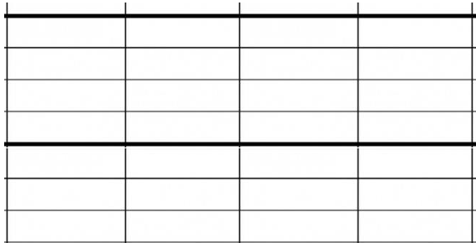
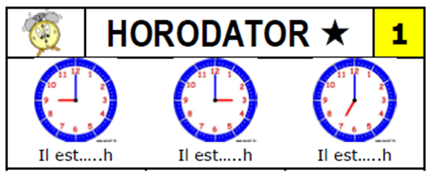
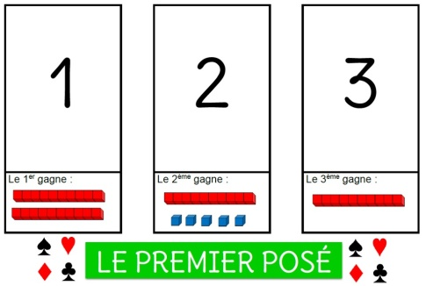
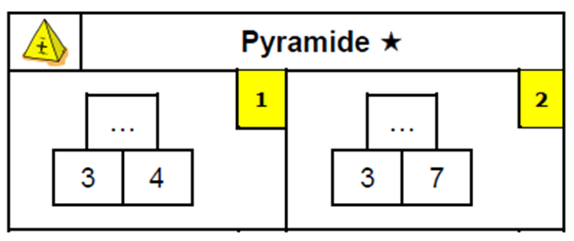
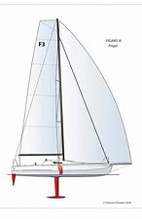
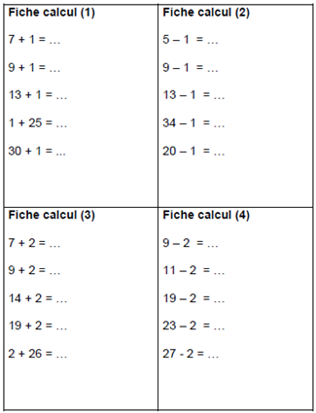
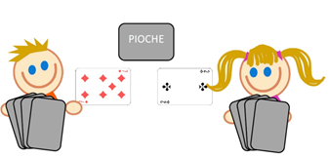
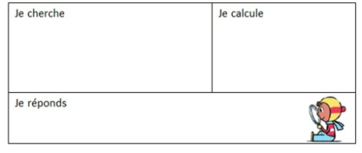
Atelier 1 | Atelier 2
Atelier 3 | Atelier 4
Mini fichier: 2 exercices
Ecris les nombres 9,10,14 et 18 en lettres sur ton cahier jaune.
x
Mini fichier Pyramide réaliser 2 exercices
Jeu premier posé voir la règle jointe
x
Problèmes
Mamie a fabriqué des cookies. Puis, elle en a mangé 5. Il en reste 12.
Combien de cookies y avait-il au départ?
Jeu Top Ten: règle jointe
Mini fichier: 1 problème de plus
Notes:
Atelier 1
Écrire en lettres dans le cahier les nombres : 9 ; 10 ; 14 ; 18
Mini-Fichier Pyramide
Atelier 2
Mini-Fichier Horodator Faire deux exercices.
Jeu Le premier posé
Atelier 3
Résolution de problèmes
Recherche d’état initial en collectif : « Mamie a fait des cookies. Elle en a mangé 5 cookies. Il en reste 12. Combien de cookies y avait-il avant qu’elle ne les mange ? »
Recherche par groupe. Détailler la méthodologie comme précédemment en faisant une affiche.
Mini-Fichier Problèmes
Résoudre un problème.
Atelier 4
Fiches Calculs 1 à 4 à leur rythme. Ils peuvent s’aider de la bande numérique. Rappeler qu’ajouter 1, c’est prendre le suivant, etc.
Jeu Top ten

